Slide 1
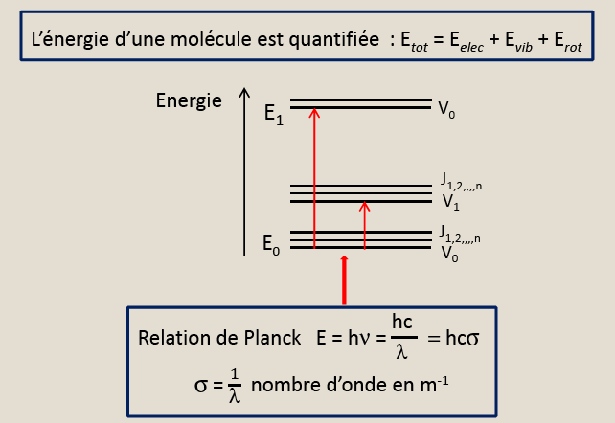
Extraits de Formation académique Besançon 2012 - E. Barbe, R. Barbe et F. Guyon

Slide 2
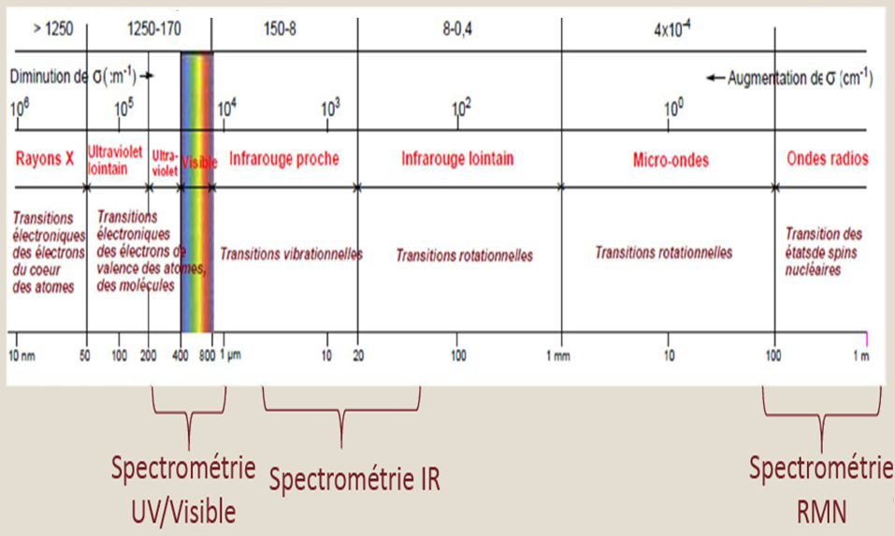

Slide 3
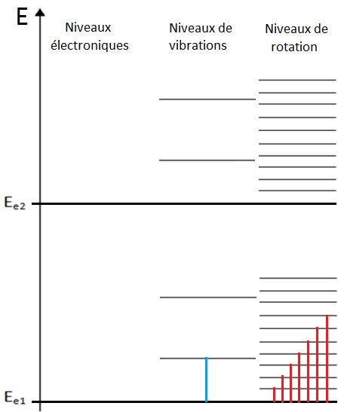

Slide 4
Transitions énergétiques moléculaires
L’énergie totale d’une molécule : énergies électroniques, énergie de translation, de vibrations et de rotations (on ne tient pas compte ici des énergies nucléaires).
Transitions entre les niveaux énergétiques des
trois formes d’énergie moléculaires quantifiées :
E = E_{e} + E_{v} + E_{r}
 | Niveaux d’énergie électroniques | Oscillation des noyaux autour de leurs positions d’équilibre | Rotation autour d’un axe passant par le centre de masse
Ordres de grandeur | ΔE_{e} | ΔE_{v} | ΔE_{r}
Energie (eV) | 5 | 0,1 à 0,5 | 5.10⁻³
Energie par mole (kJ.mol⁻¹) | 500 | 10 à 50 | 0,5
Longueur d’onde λ(m) | 250 10⁻⁹ | 2,5 à 12,4 10⁻⁶ | 12,4 10⁻³
Nombre d’onde σ (cm⁻¹) | 40.10³ | 600 à 4000 | 80
Domaine spectral | UV - Visible | IR | IR lointain et micro ondes
L’énergie de translation, correspondant à l’énergie thermique, n’est pas quantifiée.

Slide 5
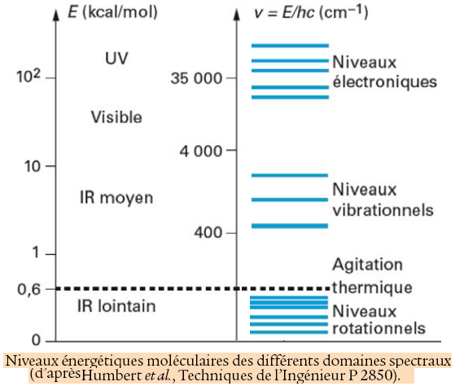
https://www.photoniques.com/articles/photon/pdf/2016/03/photon201682p39.pdf

Slide 6
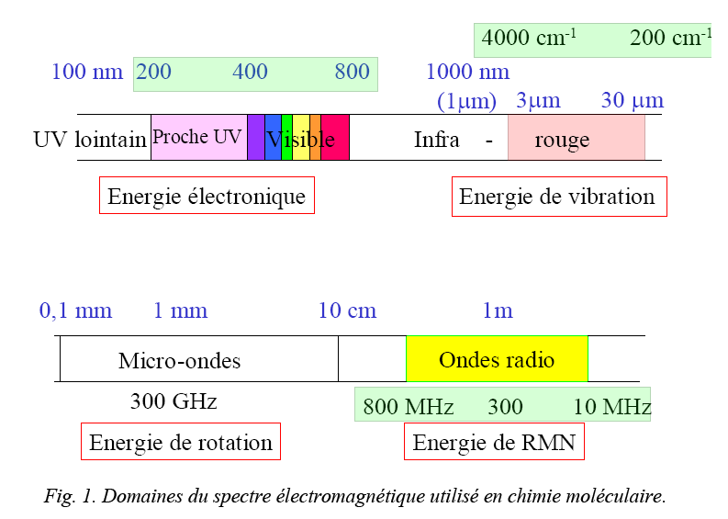
https://www.lct.jussieu.fr/pagesperso/chaquin/9.Spectro1.pdf

Slide 7
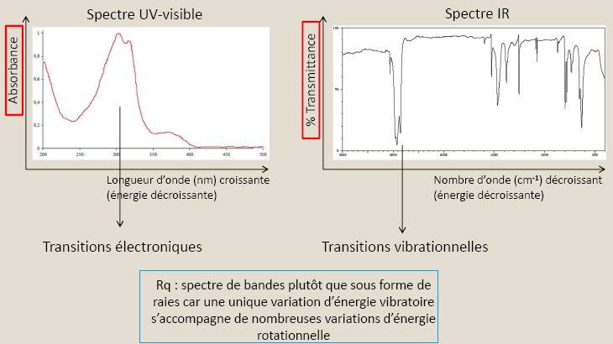

Slide 8
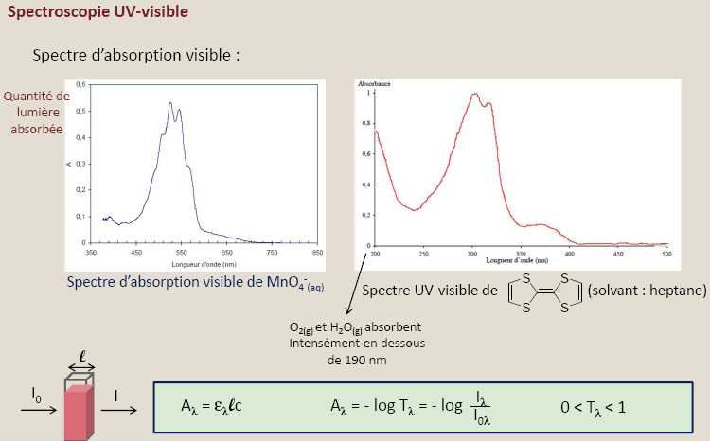

Slide 9
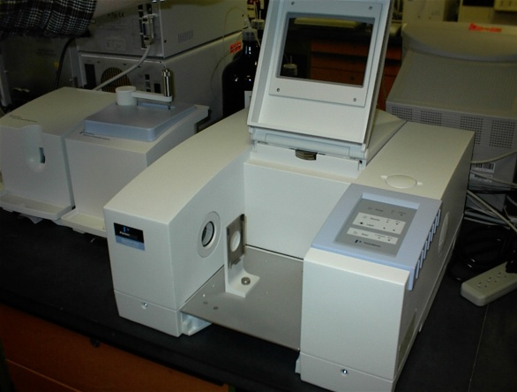
(INFRAROUGE)
Domaine d'étude
La spectrométrie IR, permet par interprétation des spectres obtenus,
de déceler :
les groupes caractéristiques contenus dans une molécule: alcool, aldéhyde, cétone, acide...,
les liaisons entre les carbones d'une chaîne (chaîne saturée, insaturée, caractère aromatique d'une molécule)....

Slide 10
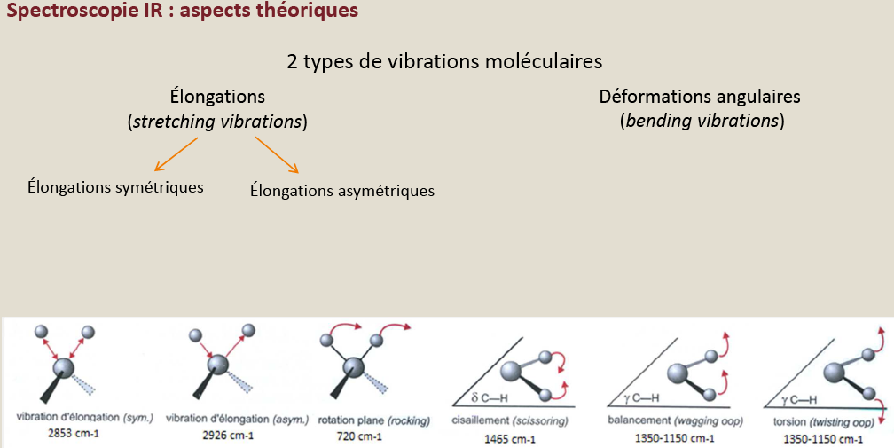
vibrations de valence (vibrations se produisant le long des liaisons) ou de déformation

Slide 11
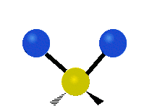
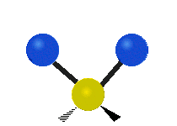



étirement
symétrique
étirement
antisymétrique
Agitation
Cisaillement
Torsion
Bascule

Slide 12
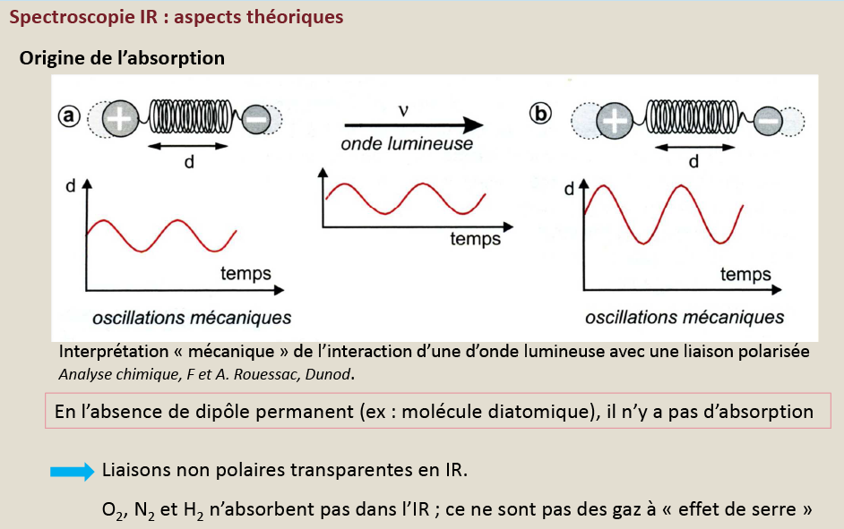

Slide 13
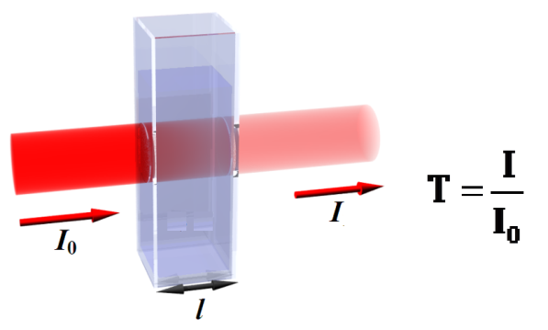
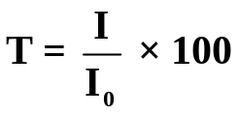
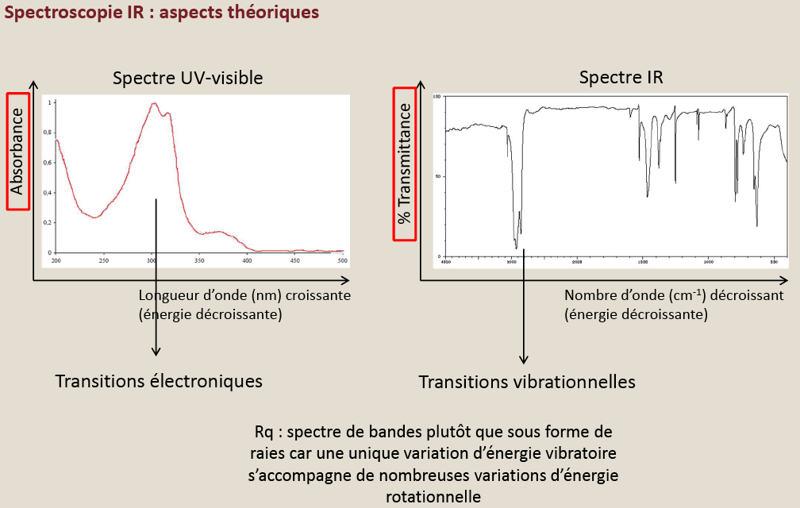
Transmittance
en %
Nombre d’onde
(wavenumber)
σ = 1 / λ
inverse de la
longueur d’onde
en cm⁻¹

Slide 14
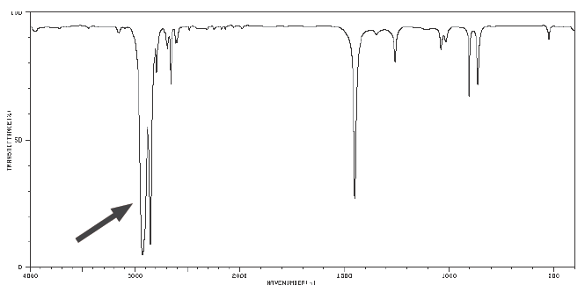
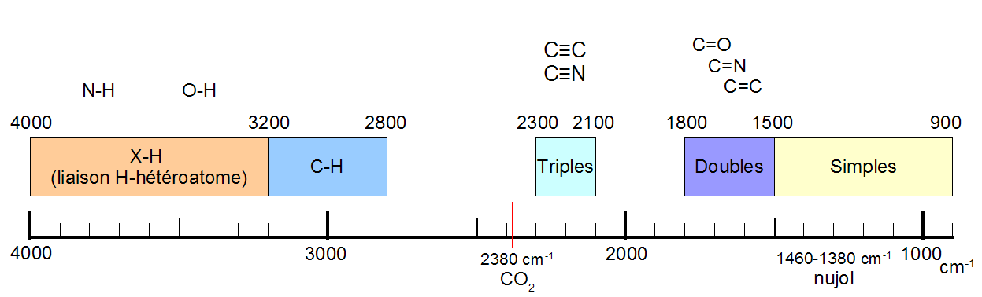
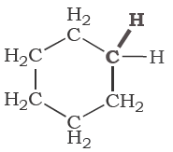

Slide 15
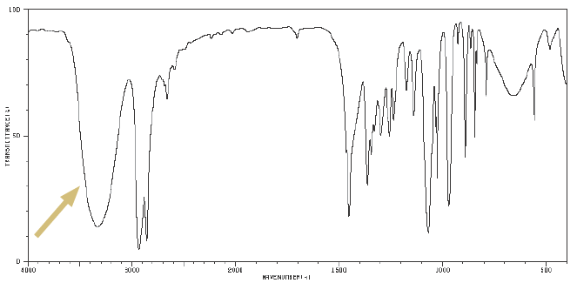
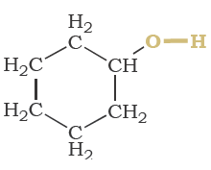

Slide 16
Détermination de groupes caractéristiques
Associer un groupe caractéristique à une fonction dans le cas des alcool, aldéhyde, cétone, acide carboxylique, ester, amine, amide.
  recherche de la présence de bandes caractéristiques des liaisons
  recherche de l’absence de bandes caractéristiques des liaisons
  associer les informations pour déterminer les groupes caractéristiques

Slide 17
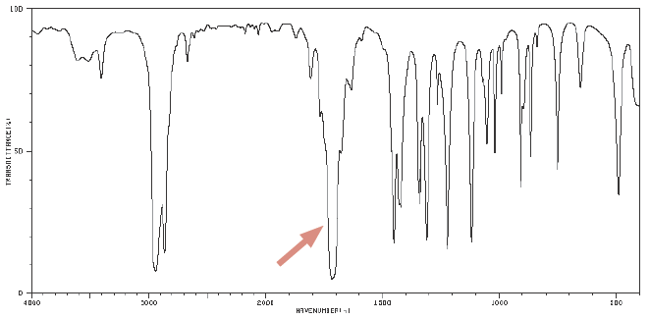
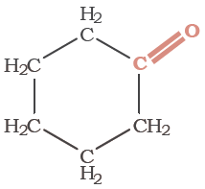

Slide 18
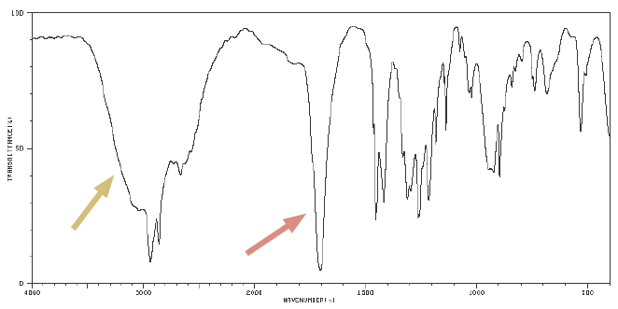
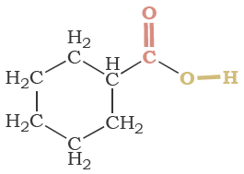

Slide 19
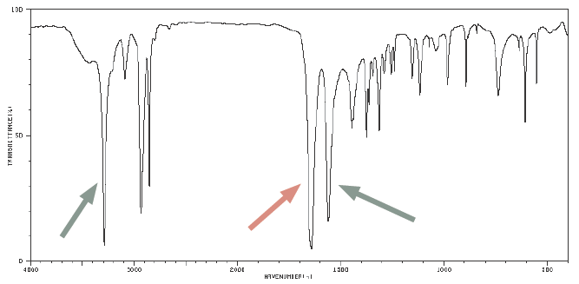
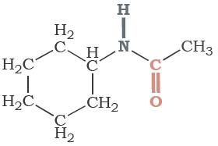

Slide 20
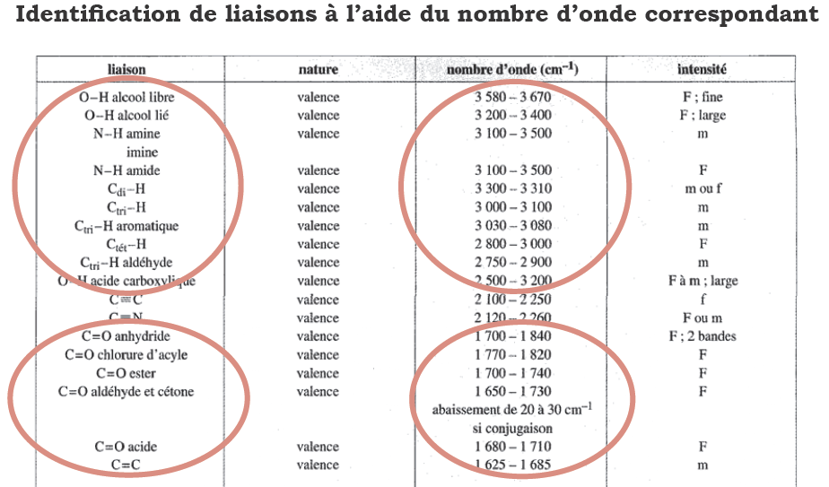

Slide 21
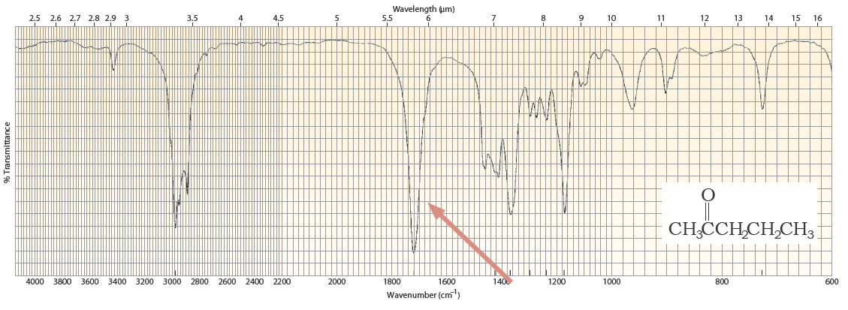
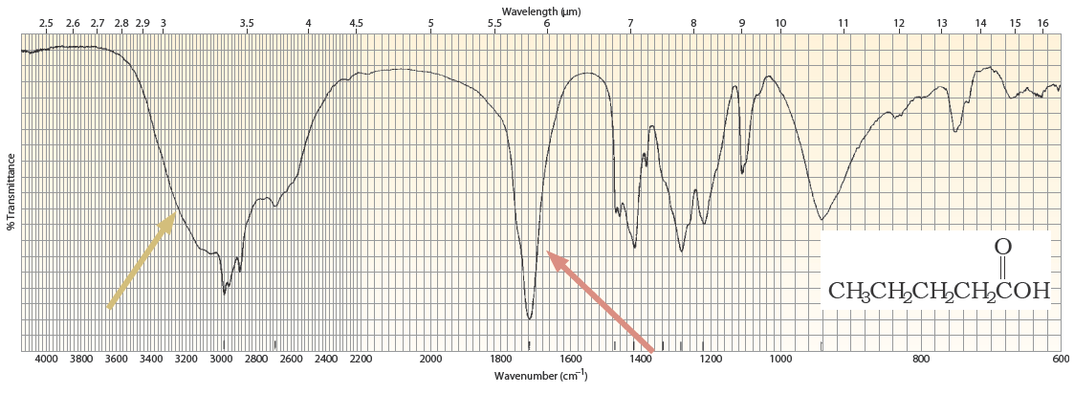

Slide 22
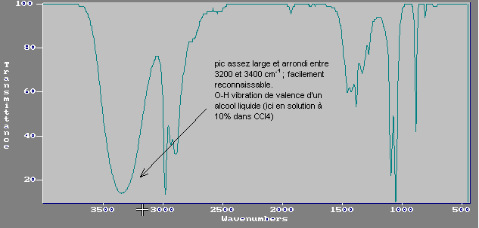
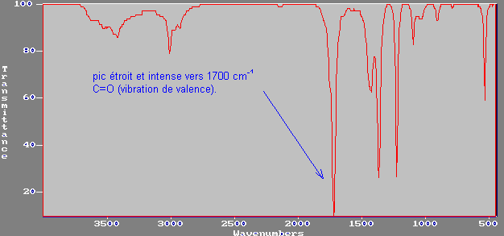
Alcools
O-H (vibration de valence)
* en phase vapeur (pas de liaison hydrogène) : pic vers 3600 cm⁻¹
en phase liquide (liaisons hydrogène): pic assez large et arrondi entre 3200 et 3400 cm⁻¹.
Cétones
C=O (vibration de valence)

Slide 23
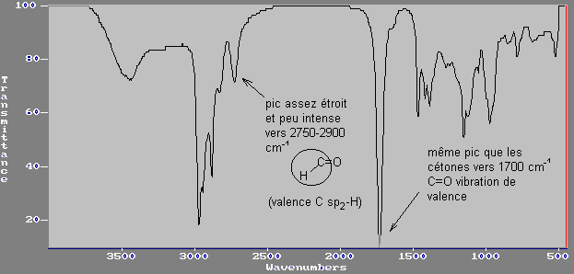
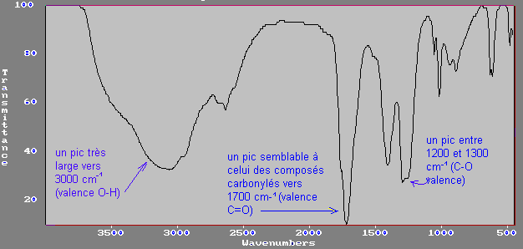
Aldéhydes
C=O vibration de valence
C_{(sp2)}-H vibration de valence
Acides
C=O vibration de valence
C-O vibration de valence
O-H vibration de valence

Slide 24
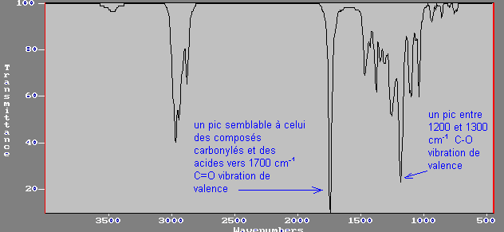
esters
C=O vibration de valence
C-O vibration de valence

Slide 25
